Slide 1

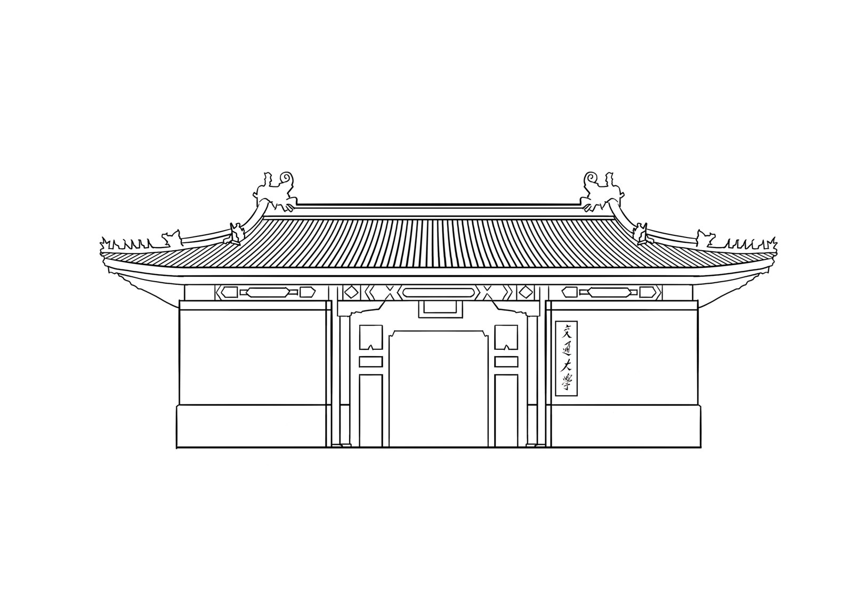
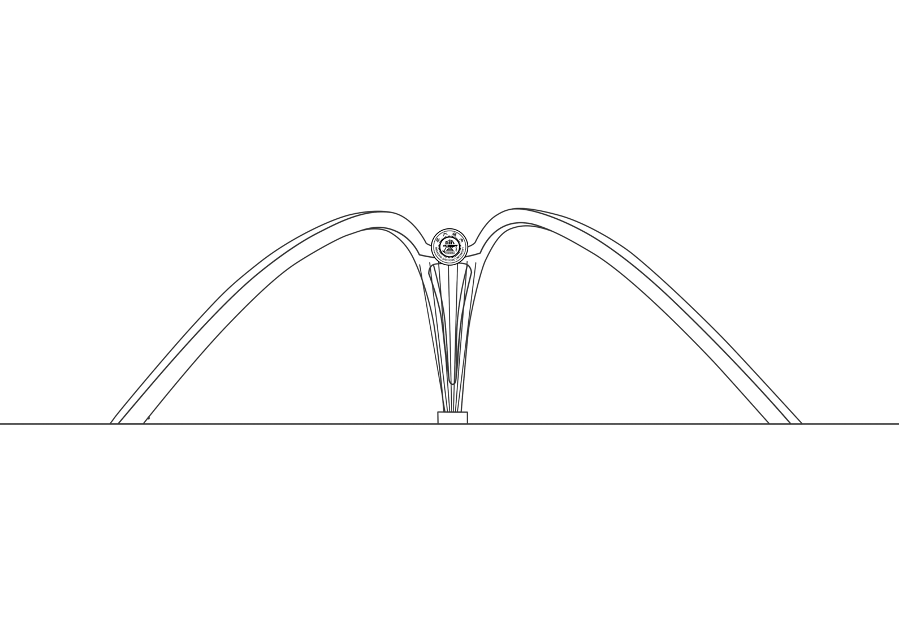


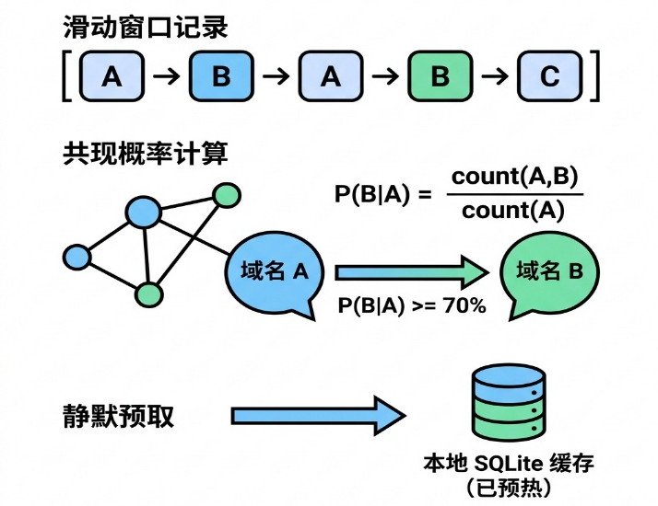
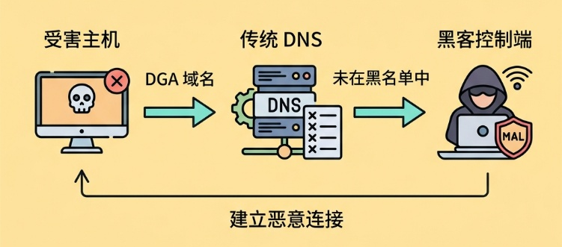
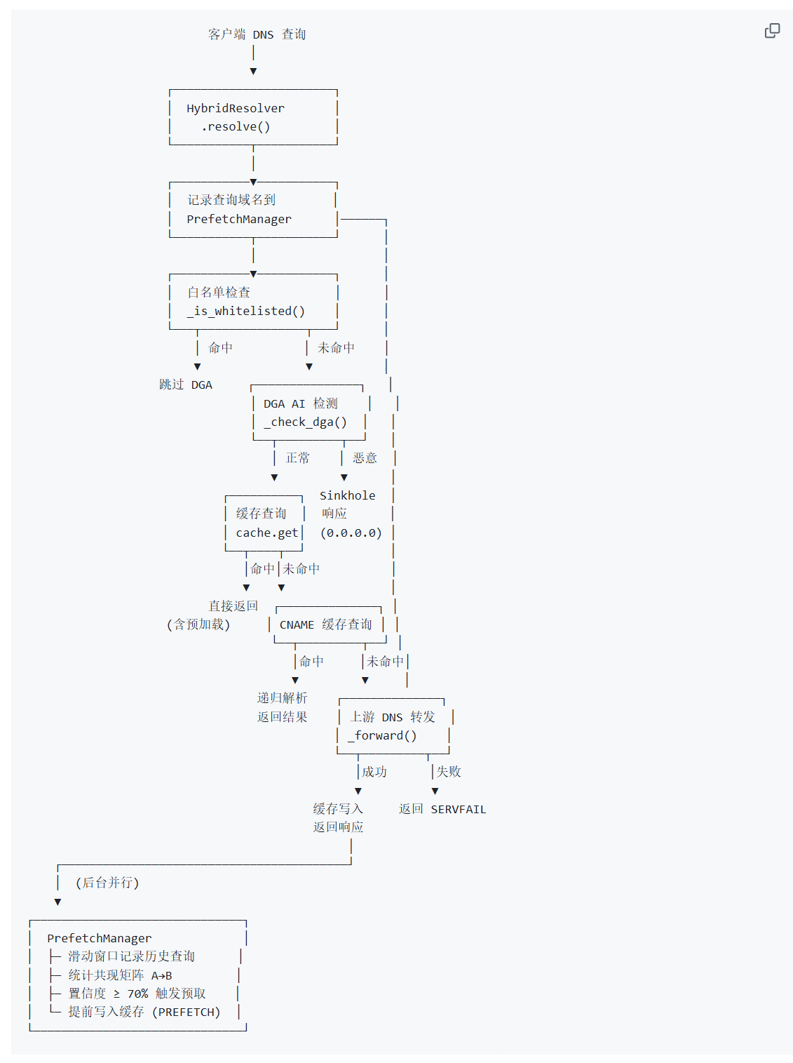
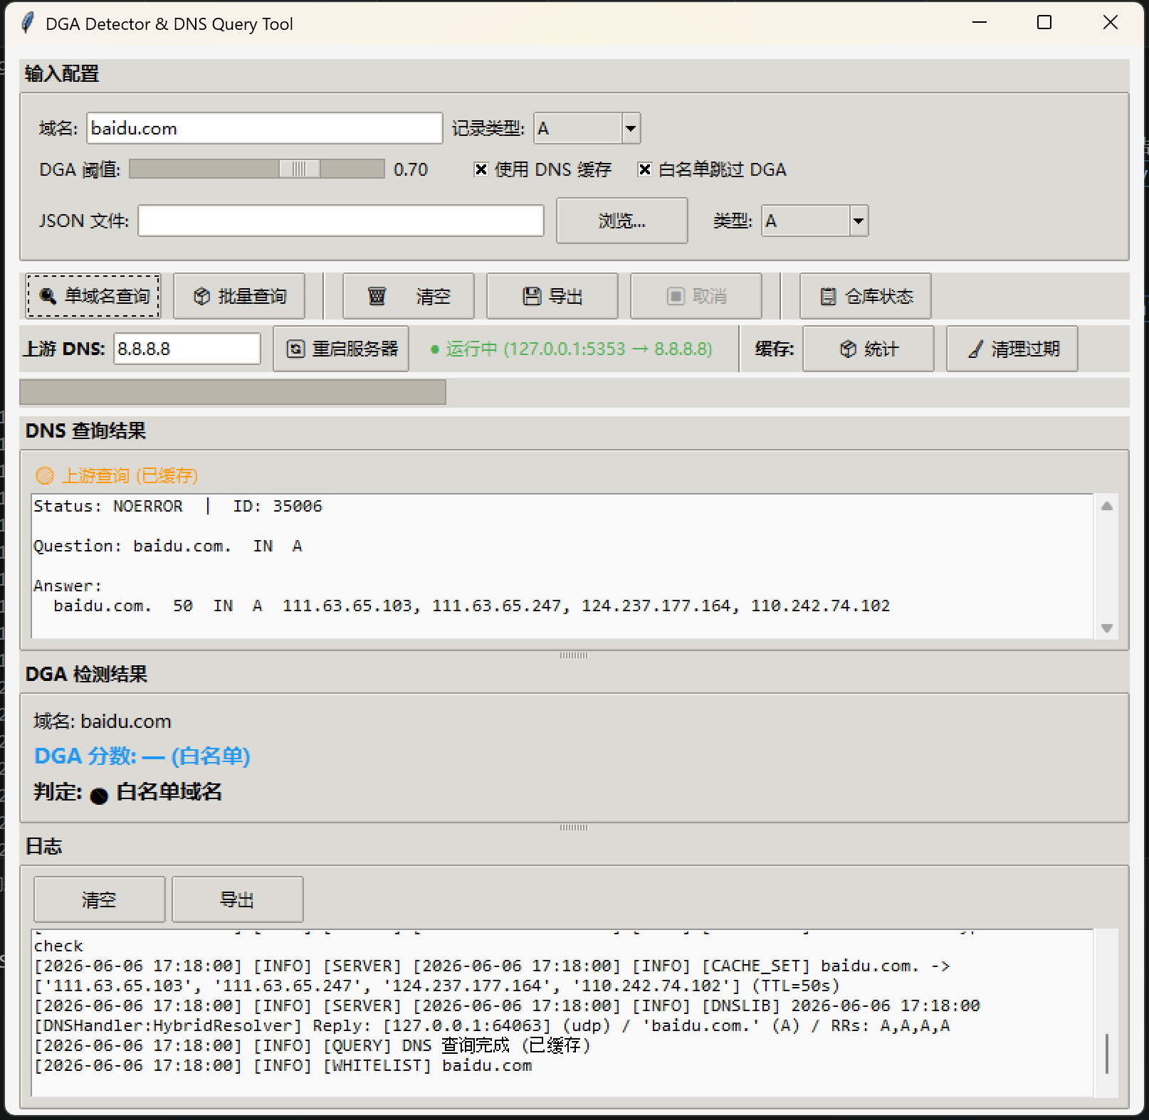
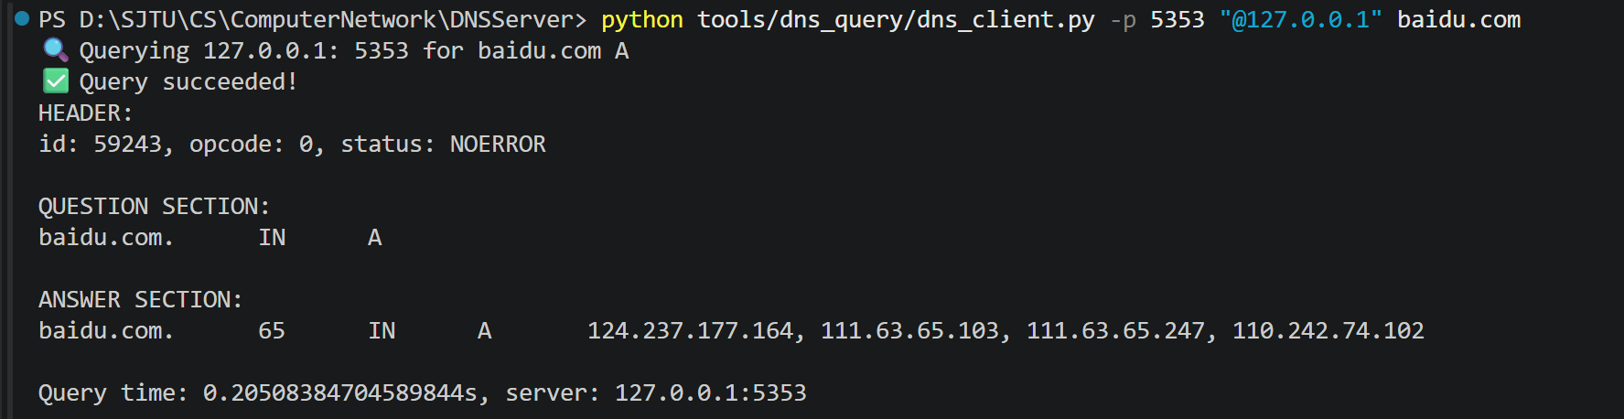
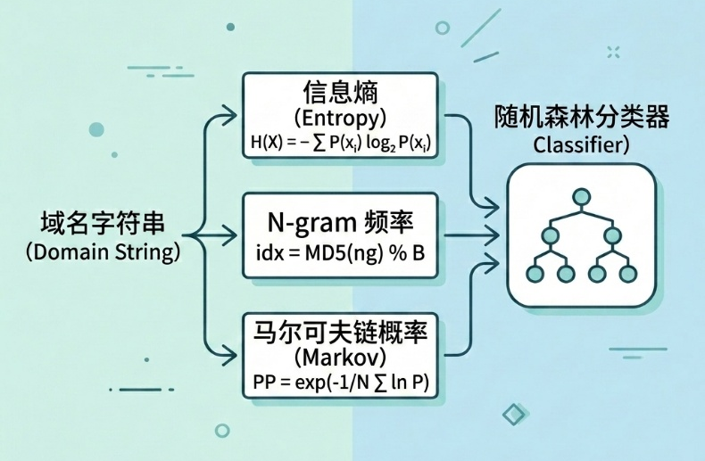
基于域名解析协议与机器学习的智能 DNS 拦截服务器
董子舒，陈佳旗，蒙俊豪，朱明睿
项目背景：
🧠 SQLite缓存与启发式预加载 (by 蒙俊豪)
· 持久化缓存，支持 TTL 过期与后台自动清理
· 启发式预加载：学习查询模式，提前预热缓存
当今互联网的双重困境：
安全：传统安全防护主要依赖静态的“域名黑名单”，面对黑客利用算法自动生成的全新恶意域名无能为力，无法在用户访问的最源头进行主动识别与实时拦截。
性能：现代网页通常由多个域名的服务共同组成，传统 DNS 每次都机械地从头查询，在遭遇恶意扫描或大量“不存在域名”查询时，会反复向外网发起请求，容易浪费带宽并拖慢整体网络速度。
为此，本项目设计并实现了一款基于机器学习的智能 DGA 检测与高性能预测型 DNS 服务器。Github仓库：https://github.com/Vermilion-Zhu/DNSServer
黑客通过 DGA 算法不断动态更换通信域名，从而绕过传统 DNS 的静态黑名单拦截
扩展工具：
🖥 GUI 可视化工具与 CLI 查询工具 (by 董子舒、陈佳旗)
系统设计：
使用tkinter库实现的GUI界面，支持批量查询，支持动态调节 DGA 过滤阈值及多线程异步批量测试，防界面假死并支持检测结果一键导出。
🌐 标准 DNS 解析 (by 朱明睿)
使用 dnslib, dnspython 库搭建基础DNS服务器，支持对各类请求的解析和递归查询。通过测试脚本和运行日志进行调试
解析
检测
响应
命令行查询工具。原生打印 DNS 四段报文；支持规范的 UDP 优先与 TCP 回退传输策略，确保大体量解析报文不丢包。
项目流程设计
核心亮点：
结果展示：
🛡 AI 驱动的 DGA 恶意域名实时检测与拦截 (by 董子舒)
使用Scikit-learn库（随机森林算法）和轻量化模型，提取域名中的多维度特征，实现实时检测与拦截
使用场景 | 无cache缓存 | cache命中
平均查询时间 | ≈ 25s/query | ≈ 0.1s/query
-安全性：抵御随机算法生成的恶意域名攻击，平均拦截概率93.3% (Threshold=0.7)
-可靠性：查询1000条tranco*数据集中的正常域名，平均误报率1.1%
*链接：https://tranco-list.eu/list/WVV59
总结：
安全成效：成功将恶意域名拦截模块嵌入标准 DNS 服务器流程，实现了对 DGA 恶意域名的源头阻断。
性能突破：基于预加载与双层缓存机制实现主动“预热”，降低常用关联域名查询延迟。
工程完备：配备桌面控制客户端与诊断工具，支持日志实时可视化重定向与参数微调，增强了系统的可演示性与应用价值。
从不同维度锁定了随机域名的特征：信息熵捕捉域名的高乱码度；N-gram 频次捕捉局部字符组合的异样分布；马尔可夫困惑度则通过字符转移概率识别拼写中极度拗口、违背自然语言发音规律的乱码序列。三者互补，能够精准将黑客生成的随机域名与正常网站区分开。

